Slide 1
ÚPLNÝ ODRAZ SVĚTLA
aneb
Někdy i přes vodu nemusíme vidět
PaedDr. Jozef Beňuška
jbenuska@nextra.sk

Slide 2
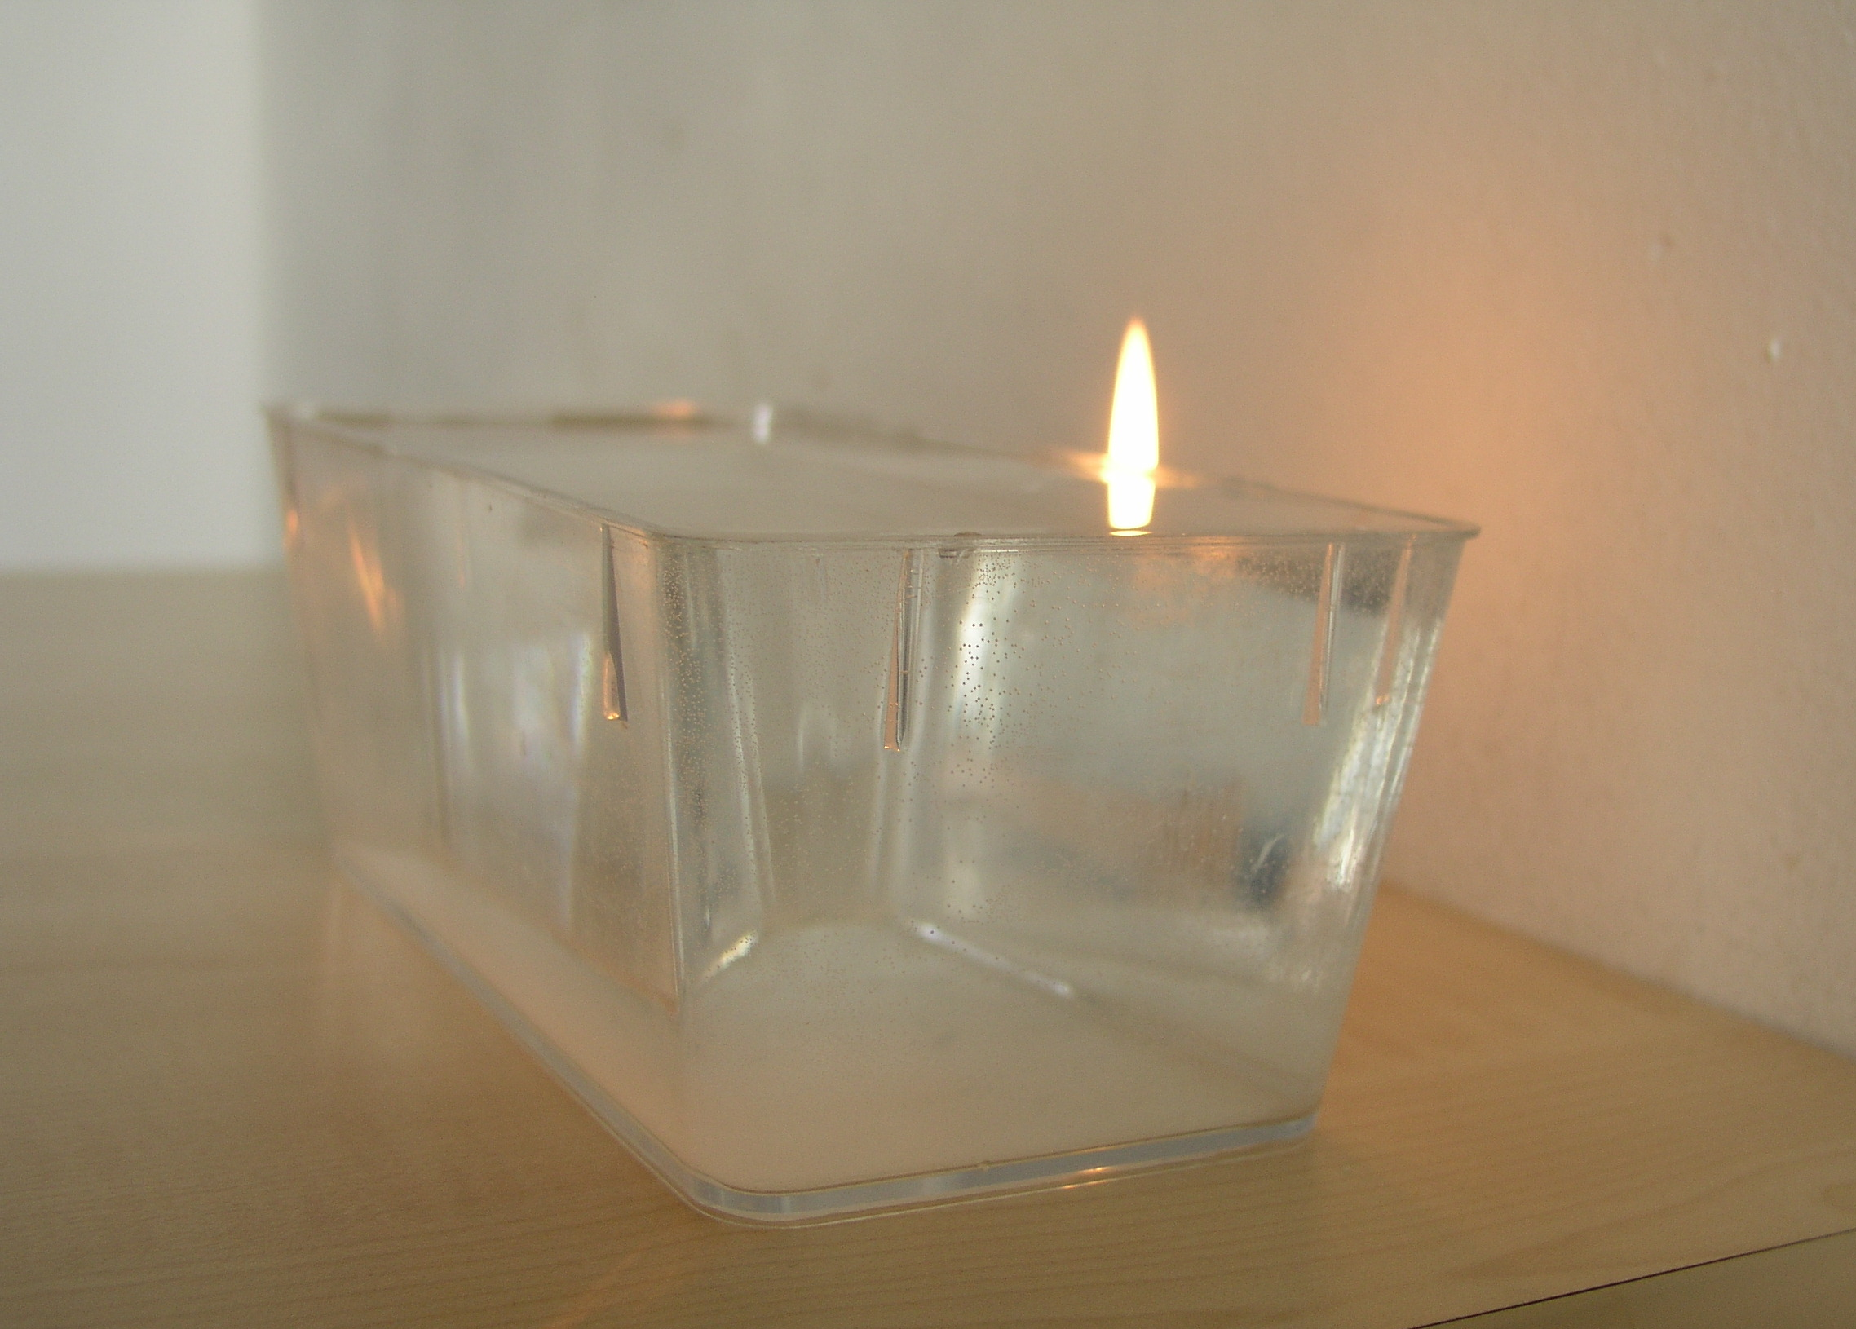
Experiment
Díváme-li se přes akvárium s vodou na hořící svíčku přes
boční stěnu akvária, svíčku nevidíme.

Slide 3





Lom světla při průchodu ze skla do vzduchu
Při průchode světla ze skla do vzduchu nastává lom od
kolmice, β > α.

Slide 4
Lom světla při průchodu ze skla do vzduchu
Zvětšováním úhlu dopadu se zvětšuje také úhel lomu.

Slide 5

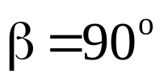
Lom světla při průchodu ze skla do vzduchu
Při úhlu dopadu α_{m} nastane stav, kdy úhel lomu β = 90º.
Úhel α_{m} se nazývá mezní úhel.

Slide 6


Úplný odraz světla
Je-li úhel dopadu větší než mezní úhel, světlo se neláme,
neprochází do druhého prostředí, ale odráží se.

Slide 7
Využití úplného odrazu světla
Odrazné hranoly
Odrazné hranoly se používají v optických přístrojích
namísto zrcadel (fotoaparáty, dalekohledy a pod.).

Slide 8
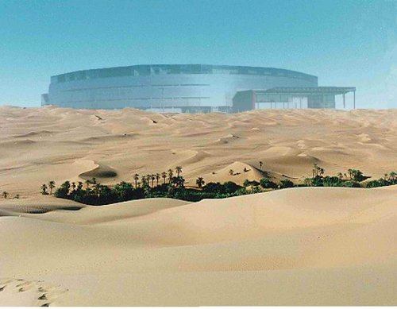
Jevy založené na úplném odrazu světla
lesk asfaltové cesty
fatamorgána

Slide 9
Už dokážete vysvětlit, proč svíčku za akváriem, naplněným
vodou při určitém pohledu, není vidět?

